Slide 1
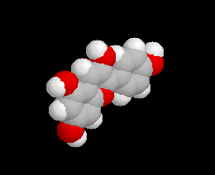
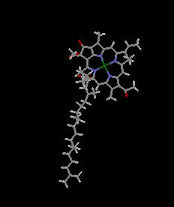
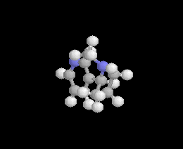
ORGANSKA KEMIJA

Slide 2

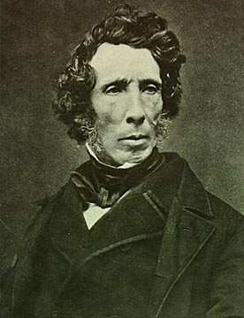
1828 - Friedrich Wöhler
iz anorganskih snovi sintetizira organsko snov
2KCNO + (NH₄)₂SO₄ ↔ 2NH₄NCO + K₂SO₄
NH₄NCO ↔ H₂N-CO-NH₂

Slide 3
Primerjava anorganskih in organskih spojin
temperature tališč
topnost v vodi
gorljivost
prevodnost el. toka
tvorba ionov
zastopanost elemetov
ANORGANSKE SPOJINE
ORGANSKE SPOJINE
visoke
nizke
da
ne
ne
da
da
ne
da
ne
vsi elementi
C, H, O, N, S, P, Cl ...

Slide 4
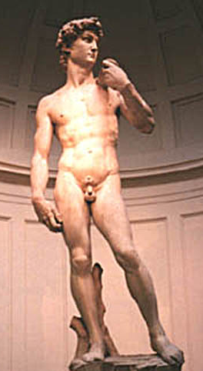
Elementna sestava organskih spojin
Elementna sestava človeka
kisik 65 %
ogljik 18 %
vodik 10 %
dušik 3 %
kalcij 2 %
fosfor 1 %
kalij 0,35 %
žveplo 0,25 %
klor 0,15 %
natrij 0,15 %
magnezij 0,05 %
železo 0,004 %
drugi 0,046 %

Slide 5
Dokazne reakcije za posamezne elemente v organskih spojinah
oksidativni (CuO)
Razklop organske spojine
reduktivni (Na ali Mg/Na₂CO₃)
1. Dokaz ogljika
2. Dokaz vodika
3. Dokaz dušika, vezanega v -NH₂ skupini
4. Dokaz dušika
5. Dokaz dušika in žvepla
6. Dokaz žvepla
7. Dokaz halogenov

Slide 6
1. Dokaz ogljika
po oksidativni razgradnji s CuO
CuO
⇒
Cu₂O
⇒
Cu
posredno
Primer: benzojska kislina
CuO, Δ
C₆H₅COOH(s)
CO₂(g) + H₂O(g)
CO₂(g) + Ca(OH)₂(aq)
CaCO₃(s) + H₂O(l)
bela oborina

Slide 7
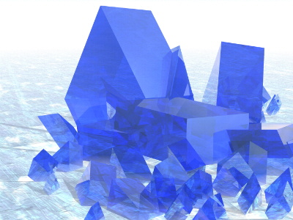
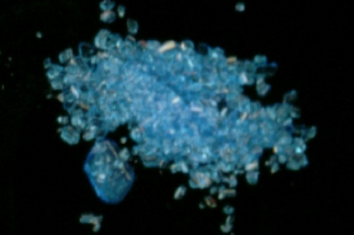
2. Dokaz vodika
po oksidativni razgradnji s CuO
posredno
Primer: benzojska kislina
CuO, Δ
C₆H₅COOH(s)
CO₂(g) + H₂O(g)
H₂O(g) + CuSO₄(s)
CuSO₄ · 5H₂O
bela barva

Slide 8
3. Dokaz dušika, vezanega v -NH₂ skupini
posredno
dušik v -NH₂ skupini izpodrinemo z močno bazo
Primer: sečnina
H₂N-CO-NH₂(aq)
+ KOH(aq)
NH₃(g) + K₂CO₃(aq)
rdeč lakmusov
papir pomodri

Slide 9
Reduktivni razklop organske spojine
Na ali Mg/Na₂CO₃
prisoten N
prisotna N,S
prisotno S
prisoten X
CN⁻
SCN⁻
S²⁻
X⁻

Slide 10
4. Dokaz dušika
posredno kot CN⁻
nastanek ˝berlinskega modrila˝
2NaCN(aq) + FeSO₄(aq) → Fe(CN)₂(aq) + Na₂SO₄(aq)
Fe(CN)₂(aq) + 4NaCN(aq) → Na₄[Fe(CN)₆](aq)
3Na₄[Fe(CN)₆](aq) + 4FeCl₃(aq) → Fe₄[Fe(CN)₆]₃(aq) + 12NaCl(aq)
berlinsko modrilo

Slide 11
5. Dokaz dušika in žvepla
posredno kot SCN⁻
2SCN⁻(aq) + 2FeCl₃(aq) → 2[Fe(H₂O)₅SCN]²⁺(aq) + 6Cl⁻(aq)
intenzivno
rdeče
obarvanje

Slide 12
6. Dokaz žvepla
posredno kot S²⁻
S²⁻(aq) + (CH₃COO)₂Pb(aq) → PbS(s) + 2CH₃COO⁻(aq)
črna
oborina

Slide 13

7. Dokaz halogenov – neselektiven
Beilsteinova reakcija
bakrovo žičko prežarimo (plast CuO), pomočimo v preiskovano raztopino in damo v plamen – prisotni halogeni zeleno obarvajo plamen

Slide 14
7. Dokaz halogenov
kot X⁻ ion
halogenidni ion X⁻
+ AgNO₃(v kislem mediju)
AgCl(s)
AgBr(s)
AgI(s)
bela
oborina
bledo rumena
oborina
rumena
oborina

Slide 15
Neznano spojino smo reduktivno razgradili. Filtrat smo razdelili v tri epruvete.
Filtrat smo nakisali z ocetno kislino, dodali Pb(NO₃)₂ in dobili črno oborino.
Beilsteinova reakcija s filtratom je bila negativna.
Delu filtrata smo dodali NaOH, FeSO₄ in FeCl₃. Po segrevanju, ohlajanju in nakisanju s HCl se je filtrat obarval modro.
Katero od naslednjih spojin smo dokazali?
C
D
A
B
E

Slide 16
Neznano spojino smo reduktivno razgradili. Filtrat smo razdelili v tri epruvete.
Filtrat smo nakisali z ocetno kislino in dodali raztopino Pb(NO₃)₂, vendar se pri tem barva filtrata ni bistveno spremenila. .
Beilsteinova reakcija s filtratom je bila negativna.
Delu filtrata smo dodali NaOH, FeSO₄ in FeCl₃. Po segrevanju, ohlajanju in nakisanju s HCl se je filtrat obarval modro.
Katero od naslednjih spojin smo dokazali?
C
D
A
B
E

